Slide 1
Районное методическое объединение преподавателей – организаторов ОБЗР 22 января 2025 г. Внеучебные мероприятия в области Безопасности жизнедеятельности и защиты Родины
Информационно-методический центр Приморского района Санкт-Петербурга

Slide 2
Разработан специальный брендбук 80-летия Победы: https://may9.ru/Brandbook_Pobeda80.pdf
На сайте Всероссийского общественного движения «Волонтёры Победы» стартовала регистрация добровольцев Международного волонтёрского корпуса празднования 80-летия Победы в
Великой Отечественной войне. волонтёрыпобеды.рф
3. Всероссийские акции:
ЧТЕНИЯ ПОБЕДЫ
БЕССМЕРТНЫЙ ПОЛК
ГЕОРГИЕВСКАЯ ЛЕНТОЧКА
ВЕЧНЫЕ ЗВЁЗДЫ
ВСЕМИРНАЯ ШКОЛЬНАЯ ОЛИМПИАДА «ВЕЛИКАЯ ПОБЕДА»
«УРА ПОБЕДЕ!»

Slide 3
«Дороги Победы»
Институт культурных программ приглашает принять участие во Всероссийской патриотической
программе «Дороги Победы» с февраля по май 2025 года школы всех районов
Санкт-Петербурга. Так же прошу обратить внимание, что в 2025 году в рамках программы «Дороги Победы» проводится большой топонимический конкурс «Парад Героев» (подробнее о программе и конкурсе в прикрепленных документах). В этом году школы записываются самостоятельно через заполнение заявки на участие по форме https://forms.gle/KTm9Qb9om6waDBhA7
или написав на электронный адрес программы dorogi_pobedy_spb@mail.ru
Группа «Патриотическое направление Приморского района СПб» https://t.me/+Dm3_4SW78I85NTFi

Slide 4
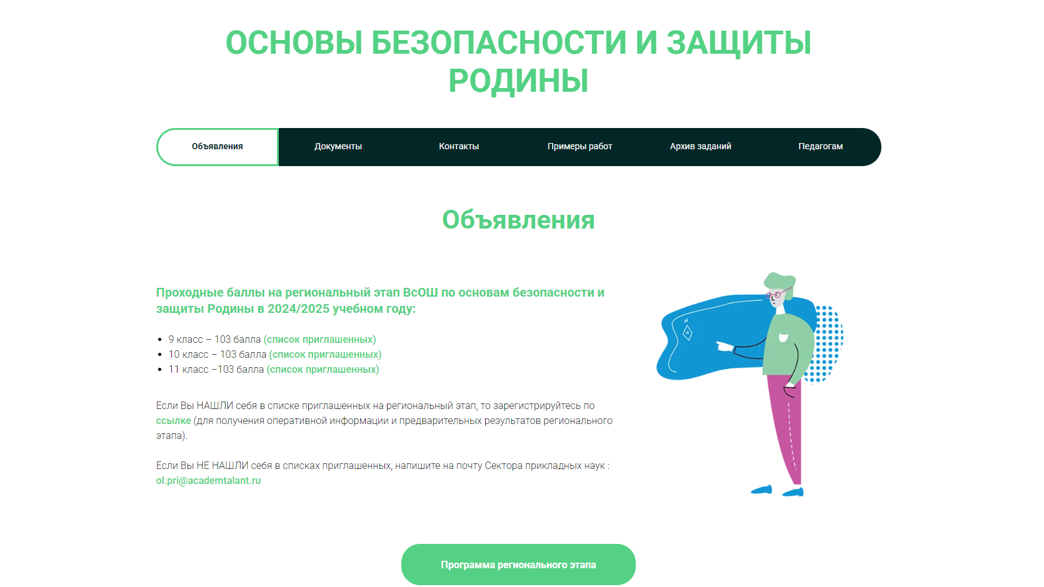
Региональный этап ВсОШ по ОБЗР
https://olymp.academtalant.ru/obzr

Slide 5
Дата проведения олимпиады | Место проведения олимпиады | Начало и продолжительность олимпиады | Начало регистрации | Участникам при себе необходимо иметь
Инструктаж 24 февраля 2025 года | Государственное бюджетное общеобразовательное учреждение средняя общеобразовательная школа № 332 Невского района Адрес: Санкт-Петербург, Товарищеский проспект, 10 к. 2, (станция метро проспект Большевиков) Адрес на карте | 16:00 Приморский |  | 1.Документ, удостоверяющий личность (с 14 лет-паспорт/до 14 лет – свидетельство о рождении); 2. Сменная обувь.
Теоретический тур 26 февраля 2025 года | БГТУ «ВОЕНМЕХ» им. Д.Ф. Устинова, Адрес: ул. 1-я Красноармейская, д.1, ст. м. Технологический институт Адрес на карте | Начало теоретического тура в 9 часов 00 минут (продолжительность теоретического тура составляет 120 минут) | Начало регистрации в 8:30 | 1.Документ, удостоверяющий личность (с 14 лет-паспорт/до 14 лет – свидетельство о рождении и ученический билет с фото); 2.Справку из образовательного учреждения о классе и программе обучения (основная образовательная программа начального общего, основного общего и среднего общего образования) участника олимпиады; 3. Заполненное согласие на обработку персональных данных и согласие на обработку персональных данных, разрешенных субъектом персональных данных для распространения скачать здесь – 2 листа 4. Медицинское заключение о допуске к участию в физкультурных и спортивных мероприятиях(Обязательно! Без данного документа участник не допускается на практический тур Олимпиады). 5. Канцелярские принадлежности (гелевая ручка черного цвета); 6. Сменную обувь (или бахилы); 7. Средства индивидуальной защиты (маска) - принеобходимости; 8.Питьевую воду в прозрачной таре – по желанию. Весь пакет документов сдается участником на регистрации, перед началом теоретического тура. Если Вы являетесь победителем или призёром регионального этапа всероссийской олимпиады школьников по данному предмету в предыдущем учебном году и обучались в другом регионе РФ, Вам необходимо предоставить копию грамоты за прошлый год.
Практический тур 27 февраля 2025 года | БГТУ «ВОЕНМЕХ» им. Д.Ф. Устинова, Адрес: ул. 1-я Красноармейская, д.1, ст. м. Технологический институт Адрес на карте | Начало практического тура - в соответствии со стартовым протоколом | ВАЖНО! Приходить только к тому времени, которое указано в стартовом протоколе | 1.Документ, удостоверяющий личность (с 14 лет-паспорт/до 14 лет – свидетельство о рождении и ученический билет с фото); 2. Спортивная форма, закрывающая локти и колени; 3.Спортивная обувь без металлических шипов; 4.Средства индивидуальной защиты (маска) – при необходимости; 5.Питьевая вода и небольшой перекус (по необходимости, например, шоколадный батончик, яблоко).

Slide 6
Показ работ и апелляция
В соответствии с п.1.6 Требований к организации и проведению регионального этапа всероссийской олимпиады школьников по основам безопасности и защиты Родины сопровождающие лица доводят участников до места проведения тура (не присутствуют на регистрации участников, не ожидают участников на площадках проведения). Убедительно просим заранее продумать ваш маршрут и места ожидания.
Дата проведения | Место проведения | Начало разбора заданий, показа работ, процедуры апелляции | Начало регистрации | Участникам при себе необходимо иметь
05 марта 2025 года | Государственное бюджетное нетиповое образовательное учреждение «Академия талантов» Санкт-Петербурга Адрес: Санкт-Петербург, наб. реки Малой Невки, дом 1 литера А, Каменноостровский дворец Адрес на карте | Разбор заданий состоится в 16:00 Показ работ начнется по окончании разбора заданий Апелляция начнётся по окончании показа работ. Время рассмотрения заявления участника – не более 10 минут на каждого участника. Результат практического тура не подлежит апелляции. | 15:30 | 1.Документ, удостоверяющий личность (с 14 лет-паспорт/до 14 лет – свидетельство о рождении и ученический билет с фото); 2.Сменную обувь/бахилы; 3.Средства индивидуальной защиты (маску) – при необходимости; 4. Питьевую воду в прозрачной таре – по желанию.
Информация о разборе заданий, показе работ, процедуре апелляции
ВАЖНО! На апелляцию участник подает аргументированное заявление. Не указанные в заявлении пункты заданий не рассматриваются. При рассмотрении апелляции количество ранее выставленных баллов может измениться как в сторону увеличения, так и в сторону уменьшения.

Slide 7
Подготовка участников
регионального этапа ВсОШ
Открыта регистрация на смену в ДООЛ «Молодежное» с 7-15 февраля! Регистрация осуществляется на портале по ссылке https://clck.ru/3FkBBa. Необходимо приложить мотивационное письмо при регистрации! Отбор на смену
будет производиться по результатам отборочного этапа, который состоится
на базе школы №193 (Гродненский пер., 8-10) 23, 24, 25 января с 16:00-18:30. Вам необходимо выбрать ОДИН день и указать его в мотивационном
письме. Отборочный этап теоретический, состоит из тестирования и собеседования.
https://vk.com/wall-182908042_12569
В школе №174( ул. Кирочная, д.54) по четвергам с 17.30 до 19.30.

Slide 8
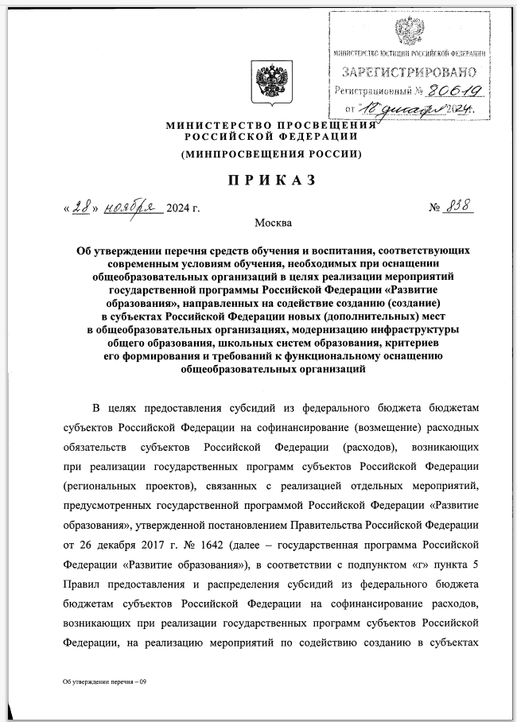
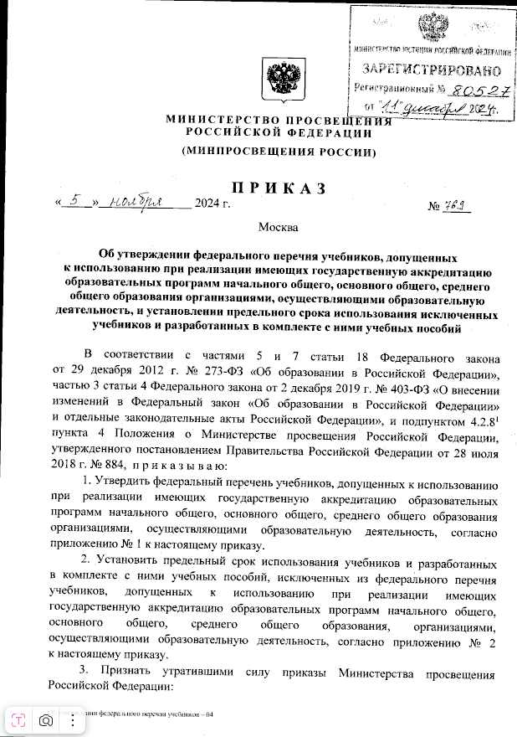
Документы
Новый ФПУ, вступил в действие с 23.12.2024. У нас без изменений –
Шойгу и Егоров (позиции в ФПУ NN645, 646, 791, 792). Учебниками
Аюбова 8кл., 9 кл. можно пользоваться до 2026 и 2027 соответственно.
(Приложение 2, позиции 611, 612).
Если на ОБЗР будут даны часы за счёт школьного компонента УП, то можно
использовать учебники по основам
военно-морской подготовки,
по основам военной подготовки и
учебники Виноградовой (позиции ФПУ 1211-1217).
https://st.simplehealth.ltd/uAJjyu
http://publication.pravo.gov.ru/document/0001202412120011

Slide 9
1. Конференция «На пути к здоровой, экологичной и безопасной школе» –
конец марта. В рамках Международного педагогического форума.
2. Курсы: Программа повышения квалификации
"Проектирование учебных занятий по основам безопасности и защиты Родины в соответствии с обновленными ФГОС ООО и ФГОС СОО«
(объем 72 часа), срок обучения - 3 месяца (с 28.01.2025 по 29.04.2025).
Занятия по вторникам с 15.00 до 19.00 час. в СПб АППО.
Программа профессиональной переподготовки "Педагогика безопасности и защиты Родины" (288 часов), срок обучения - 11 месяцев (с 29.01.2025 по 17.12.2025). Занятия по средам с 09.30 до 14.00 час. в СПб АППО.
Контакты: Костецкая Галина Анатольевна - 8-921-349-71-71, galina-kosteckaya@yandex.ru

Slide 10
СПАСИБО ЗА ВНИМАНИЕ

